Slide 1
indatastod@trafikverket.se
Konfidentialitetsnivå: 1 – Ej känsligt

Slide 2
Webbinarie maj 2024
Agenda – Cykelvägskategorier
Bakgrund
Cykelvägskategorier – nyhet
De tre kategorierna
Nya underattribut
Frågor
indatastod@trafikverket.se
Konfidentialitetsnivå: 1 – Ej känsligt

Slide 3
Webbinarie maj 2024
Bakgrund
Det har inte funnits någon systematisk nationell modell för hur cykelnätet ska delas in i kategorier och det finns därför ett flertal olika metoder i Sverige. Det finns ett behov av en generell kategorisering av alla cykelvägar.
Syfte
Skapa ett för cyklisterna tydligt och enhetlig cykelnät
Skapa en bland väghållare enhetlig struktur, det finns exempel där ett pendlingsstråk består av sträckor med fem olika väghållare
Ta fram gemensamma kriterier och standarder för utformning, underhåll så som vinterväghållning och beläggning mm samt vägkonstruktion
Möjliggöra GAP-analyser och en bättre samordnad planering - Kategoriseringen tydliggör var länkar saknas idag och vilka GAP som behöver byggas ihop i framtiden
Skapa bättre förutsättningar för att bygga användarvänliga reseplaneringstjänster (exempelvis cykelreseplanerare) för cyklister, oavsett väghållare
indatastod@trafikverket.se
Konfidentialitetsnivå: 1 – Ej känsligt

Slide 4
Webbinarie maj 2024
Cykelvägskategorier - nyhet
Fram till nu: Cykelvägskategorierna registreras endast på cykelvägar.
Bilvägar som är rekommenderade för cykeltrafik inkluderas inte i kategoriseringen, då kategoriseringen i förlängningen syftar till att skapa ramar för underhåll och utformning vilket endast gäller för cykelvägar samt för att utveckla cykelförbindelser.
För att få en enhetlig bild av cykelnätet har Cykelvägskategorierna kunnat kompletteras med företeelsen C-rek. Bilväg för cykeltrafik.
Från nu (13 maj): Cykelvägskategorierna KAN också registreras på bilvägar.
För att kunna koppla ihop cykel vägnätet där det inte finns cykelvägar.
Företeelsen C-rek. Bilväg för cykeltrafik kommer att avvecklas, dock inget slutdatum bestämt.
Registrera INTE C-Rek längre, gör detta i Cykelvägskategorier!
indatastod@trafikverket.se
Konfidentialitetsnivå: 1 – Ej känsligt

Slide 5
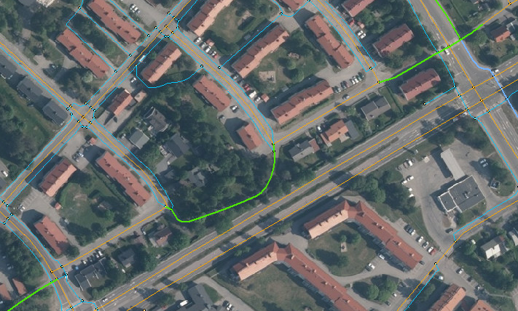
Webbinarie maj 2024
indatastod@trafikverket.se
Konfidentialitetsnivå: 1 – Ej känsligt

Slide 6
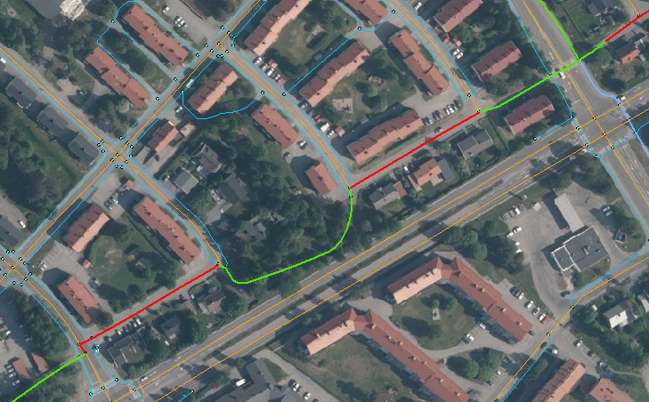
Webbinarie maj 2024
C-rek. Bilväg för cykeltrafik
indatastod@trafikverket.se
Konfidentialitetsnivå: 1 – Ej känsligt

Slide 7
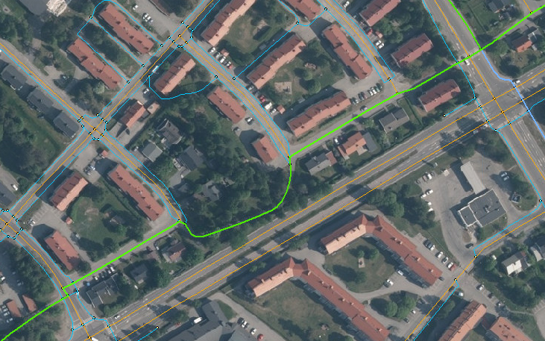
Webbinarie maj 2024
Cykelvägskategorier
indatastod@trafikverket.se
Konfidentialitetsnivå: 1 – Ej känsligt

Slide 8
Webbinarie maj 2024
3 kategorier
Huvudcykelväg
Huvudcykelvägarna ska utgöra ett ”skelett” eller en ”stomme” av cykelvägar inom tätorten.
Förbinder olika delar inom en tätort – alltså kortare utbredning än regionala cykelvägar, trafikmängden kan vara större än på regionala cykelvägar.
Tillgodoser behov för längre sträckor inom en tätort
Nätet binder ihop olika stadsdelar med varandra – och med andra viktiga målpunkter och bildar ett sammanhängande huvudcykelvägnät.
Kan skiftas till att övergå till en lokal cykelväg – där exempelvis mindre cykelvägar från bostäder sluts samman med huvudcykelvägar med högre flöden.
Kan skiftas till att övergå till en regional cykelväg – där exempelvis en längre sträcka utanför tätort bedöms starta.
indatastod@trafikverket.se
Konfidentialitetsnivå: 1 – Ej känsligt

Slide 9
Webbinarie maj 2024
3 kategorier
Regional cykelväg
Regionala cykelvägar binder samman tätorter
Binder ihop olika tätorter – och har därmed lång utbredning
Tillgodoser behov för längre sträckor mellan tätorter
Kan bindas ihop med huvudcykelvägar – där den regionala cykelvägen övergår i tätortens huvudcykelvägnät. Här är ett högre flöde av cyklister/pendlingsavståndet anses vara en rimlig sträcka från viktiga målpunkter
Kan bindas ihop med Lokala cykelvägar – vid exempelvis bostadsområden mellan tätorter
indatastod@trafikverket.se
Konfidentialitetsnivå: 1 – Ej känsligt

Slide 10
Webbinarie maj 2024
3 kategorier
Lokal cykelväg
Binder ihop lokala målpunkter med huvud- eller regionala cykelvägar men kan även vara isolerade cykelvägar
Tillgodoser behov för kortare sträckor inom tätorten
Utbredningen kan variera och trafikmängden är ofta liten
Ansluter till huvudcykelvägar och regionala cykelvägar – där små flöden möter större flöden. Det kan exempelvis vara en cykelväg som går från ett bostadsområde/skola/närbutik som sedan ansluter till en större cykelväg som antingen ingår i huvudcykelvägnätet, tätortens skelett, eller ansluter till en längre cykelväg som binder ihop tätorter.
indatastod@trafikverket.se
Konfidentialitetsnivå: 1 – Ej känsligt

Slide 11
Webbinarie maj 2024
Underattribut - nya
Primär funktion
Supercykelväg
Pendling, daglig användning
Rekreation, fritidsanvändning, ej daglig
Kvarterscykelväg
Ja
Nej
indatastod@trafikverket.se
Konfidentialitetsnivå: 1 – Ej känsligt

Slide 12
Webbinarie maj 2024
Underattribut - nya
Supercykelväg
Supercykelvägar har en typsektion som uppfyller utformningskraven enligt VGU. En cykelväg där en cyklist kan uppnå en jämn och hög genomsnittshastighet genom färre stopp, goda omkörningsmöjligheter, hög säkerhet och god tillgänglighet. Alla typer av cyklister och moped klass II är tillåtna, men gående ska vara separerade från cykeltrafiken.
Det ställer också krav på avsiktsförklaring mellan berörda väghållare om att vägen ska skötas och utformas som en Supercykelväg. Alla krav på samsyn mellan väghållare och krav på utformning ska vara uppfyllda för att vägen ska kunna anges som Supercykelväg i NVDB.
http://trafikverket.diva-portal.org/smash/get/diva2:1363969/FULLTEXT01.pdf
indatastod@trafikverket.se
Konfidentialitetsnivå: 1 – Ej känsligt

Slide 13
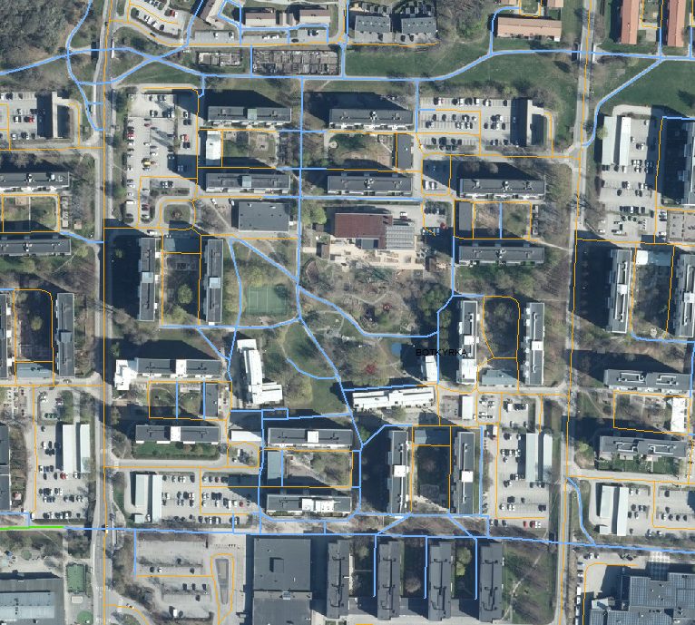
Webbinarie maj 2024
Underattribut - nya
Kvarterscykelväg
Anges för mindre cykelvägar inom kvarter som utgörs av små cyklingsbara vägar mellan parkering, bostadshus, servicehus och tvättstuga. Kvarterscykelvägar ska ej gå att lägga på bilnät. Anges med ja eller nej.
indatastod@trafikverket.se
Konfidentialitetsnivå: 1 – Ej känsligt

Slide 14
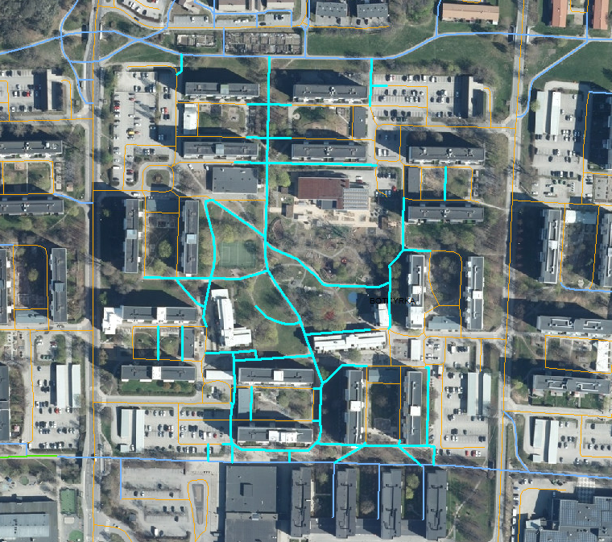
Webbinarie maj 2024
Underattribut - nya
Kvarterscykelväg
Anges för mindre cykelvägar inom kvarter som utgörs av små cyklingsbara vägar mellan parkering, bostadshus, servicehus och tvättstuga. Kvarterscykelvägar ska ej gå att lägga på bilnät. Anges med ja eller nej.
indatastod@trafikverket.se
Konfidentialitetsnivå: 1 – Ej känsligt

Slide 15
Webbinarie maj 2024
Primär funktion
Supercykelväg
Underattribut - nya
Pendlingscykelväg
Huvudcykelväg
Rekreationscykelväg
Regional cykelväg
Kvarterscykelväg
Ja
Lokal cykelväg
Nej
indatastod@trafikverket.se
Konfidentialitetsnivå: 1 – Ej känsligt

Slide 16
Frågor??
indatastod@trafikverket.se
Konfidentialitetsnivå: 1 – Ej känsligt

